Slide 1
«Вчись керувати»
Відео 10 )
Ваш стиль керівництва

Slide 2
Культура
«Бачення найкращого майбутнього стає зіркою, на яку дивляться здалека, але не вживають конкретних дій, що спрямовані на її досягнення.»
Бачення
Молитва та планування
Лідер

Slide 3
Лідер, з усіма його плюсами та мінусами, сильними та слабкими сторонами, взаємодіє з групою людей, щоб визначити культуру (те, як тут все робиться), щоб розробити бачення кращого майбутнього, а потім дає імпульс до дії. дії, необхідні для досягнення цього майбутнього за допомогою планів та молитви.

Slide 4
Стилі керівництва
Laissez-Faire («принцип невтручання») - «все відбувається саме собою».
Співробітники діють самостійно.
Лідер дає мінімум вказівок та надає учасникам максимальну свободу дій.
Принцип невтручання працює тільки в тому випадку, якщо у вас є люди, які неймовірно вмотивовані і справді хочуть щось зробити.
1.

Slide 5
Стилі керівництва
Демократичний – залучення, участь кожного.
Позитивна сторона – всі охочі люди залучені, вони присвячені справі, вони беруть участь, тому що хочуть бути частиною цього процесу.
Мінус – мають бути залучені всі.
Ніхто не зможе просто сидіти осторонь, і чекати, що організація чи церква сама по собі впорається і без них.
Ви будете використовувати демократичний стиль, коли більшість учасників дійсно зацікавлені в тому, щоб брати участь у ухваленні рішень, і вони нестимуть відповідальність за ці рішення. Вони можуть бути незалежними і не потребують того, щоб ви постійно були поруч і говорили, що саме їм потрібно зробити. У них самих є необхідні знання та досвід для прийняття правильних рішень.
2.

Slide 6
Стилі керівництва
Доброзичливий – автократичний (авторитарний)
Лідер має владу, він діє доброзичливо.
Цей стиль керівництва було описано Платоном. Він казав, що ідеальною формою правління був би доброзичливий диктатор: людина добра і бажаючи добра людям, але наділена владою.
Цей стиль керівництва знаходиться у списку тих, які можуть допомогти церкві зростати найшвидше.
3.

Slide 7
Стилі керівництва
Авторитарно-бюрократичний (немає повноправних учасників).
Немає церковної поради.
Нема лідерів.
Лише одна людина створює правила.
У багатьох підприємців саме такий характер та стиль керівництва.
4.

Slide 8
Стилі керівництва
Деніел Гоулман « Лідерство, яке досягає мети»
1. Примусовий лідер - «Роби, як я»;
2. Авторитетний лідер - «Підемо зі мною»;
3. Афільований лідер – «Люди на першому місці»;
4. Демократичний лідер – « Що ви думаєте про це ? »;
5. Лідер , що задає темп : «Роби, як я»;
6. Лідер - тренер – « Спробуйте це ».

Slide 9
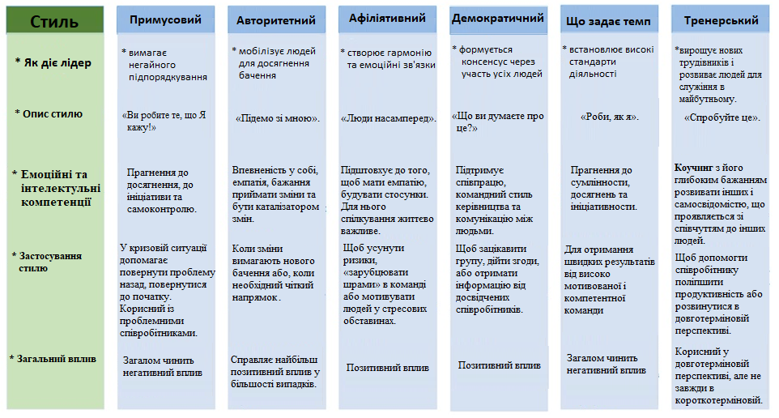

Slide 10
Ефективне лідерство -
Використання часу

Slide 11
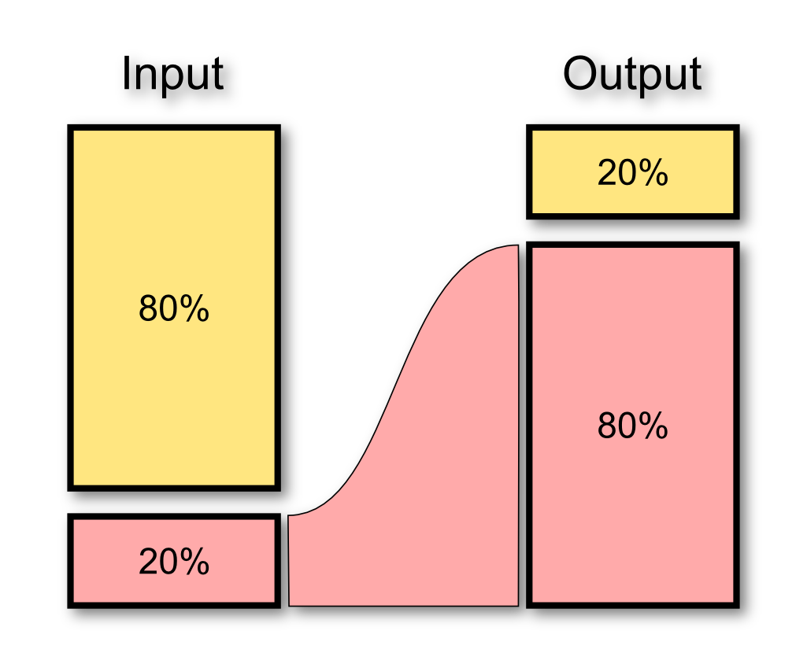
Результати зусиль

